Slide 1
Biyoteknoloji ve Genetik II Hafta 8 TRANSKRİPSİYON ve TRANSLASYON
Prof. Dr. Hilal Özdağ
A.Ü Biyoteknoloji Enstitüsü Merkez Laboratuvarı
Tel: 2225826/125
Eposta: hilalozdag@gmail.com

Slide 2
Transkripsiyon

Slide 3
Transkripsiyon
RNA polimeraz RNA sentezini katalizler
DNA zincirlerinden birini kalıp olarak kullanır.
Belirli bir gen için hep aynı zincir üzerinden gerçekleşir.
DNA ifade edilecek kısmı ile açılır
Uzayan RNA zincirinin 3’ ucuna serbest nükleotidleri takar.
5’ den 3’ yönüne RNA sentezi

Slide 4
Transkripsiyon asimetriktir – DNA’nın yalnızca bir zinciri “kalıp zincir” RNA’ya transkribe olur.
RN transkripti kalıp olmayan zincirle aynı dizilime sahiptir.
RNA yalnızca 5’ den 3’ yönüne transkribe olur.
Kalıp zincir 3’ 5’ yönünde okunur.

Slide 6
DNA’nın herhangi bir zincir kalıp olarak kullanılabilir. Bir gen transkribe olmak için seçilen tek bir zincirden ifadelenir.
DNA

Slide 7
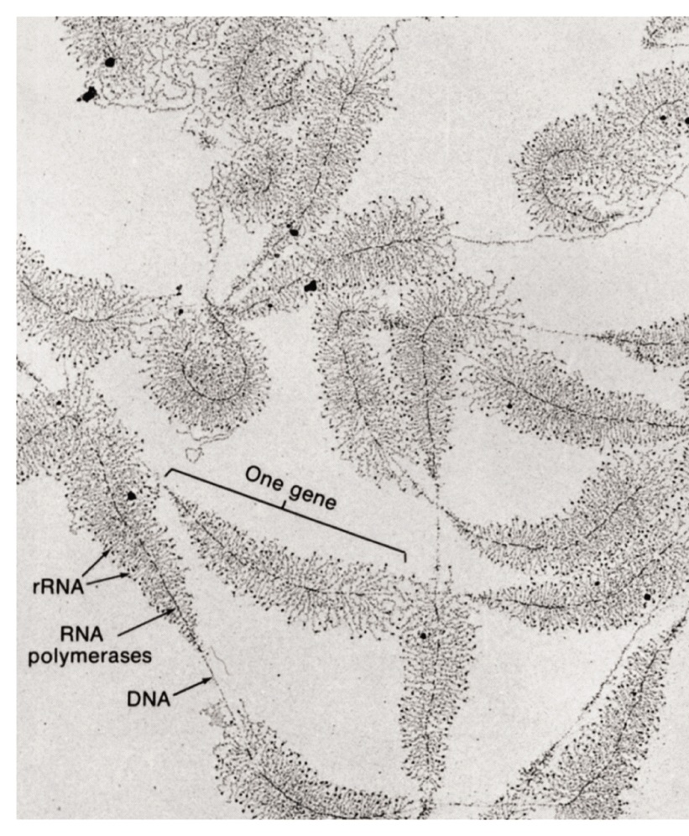
Birçok RNA polimeraz aynı anda bir geni transkribe edebilir.

Slide 8
RNA
Transkripsiyon: DNA’daki bilginin RNA’ya aktarılması
RNA
Tek zincirli bir polinükleotid
Riboz şeker içerir
DNA’daki timin yerine urasil içerir
Olgunlaşmış mRNA moleküllerinin 5’ ve 3’ uçları işlevsel önem taşır.

Slide 9
Ribosomal RNA yapısı
Tek zincirli RNA molekülü ikincil yapıya sahiptir.

Slide 10
Deoksiribonükleozid 5’-monofosfat
Ribonükleozid 5’-monofosfat

Slide 12
RNA çeşitleri
mRNA: Protein kodlayan
Başlıca transkriptlerdir
Ökaryotlarda transkripsiyon sonrası işlemden geçirilir
5’ ve 3’ uç modifikasyonu
İntronların uzaklaştırılması
İşlevsel/Yapısal RNA
tRNA: amino asitleri ribozoma taşır.
rRNA: ribozomların yapısal ve katalitik bileşenleridir.
snRNA: spliceosome’un yapısal ve katalitik bileşenleridir.
snoRNA: küçük nükleolar RNA rRNA olgunlaşmasına katılır.
scRNA: sitoplazmadaki protein trafiğini yönlendirir.
siRNA: small interfering RNA gen ifadesinin kontrolünde rol alır.

Slide 13
RNA polimeraz
Prokaryotlar: tek bir RNA polimeraz
mRNA, rRNA and tRNA
Trankripsiyon ve translasyon birbiri ile eşli gider
Ökaryotlar: üç RNA polimeraz
RNA polimeraz I: rRNA genleri
RNA polimeraz II: mRNA
Transkriptler işlenir
RNA polimeraz III: tRNA, 5S rRNA
Ökaryotlarda transkripsiyon çekirdekte translasyon sitoplazmada ribozomlarda gerçekleşir.

Slide 14
Transkripsiyon basamakları
Başlangıç
Genin 5’ ucundan
RNA polimeraz promotora bağlanır.
DNA çift zinciri ayrılır
Uzama
Nükleotidler 3’ uçtan ilave olur.
GTP’den enerjisi sağlar
Sonlanma
Genin 3’ ucunda gerçekleşir.
5’UTR
Kodlayıcı bölge
3’UTR

Slide 15
Transkripsiyon başlangıcı

Slide 16
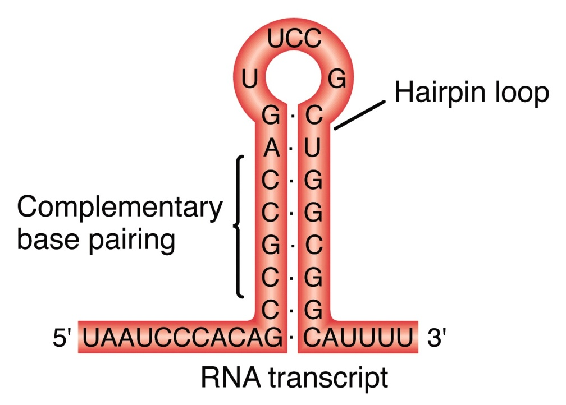
Uzama ve Sonlanma
Uzama
Sonlanma

Slide 17
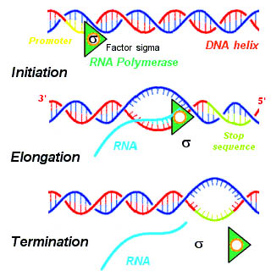
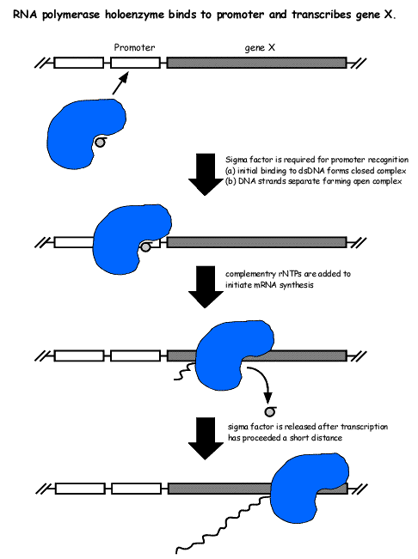
Prokaryotlar

Slide 18
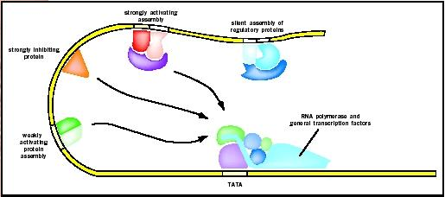
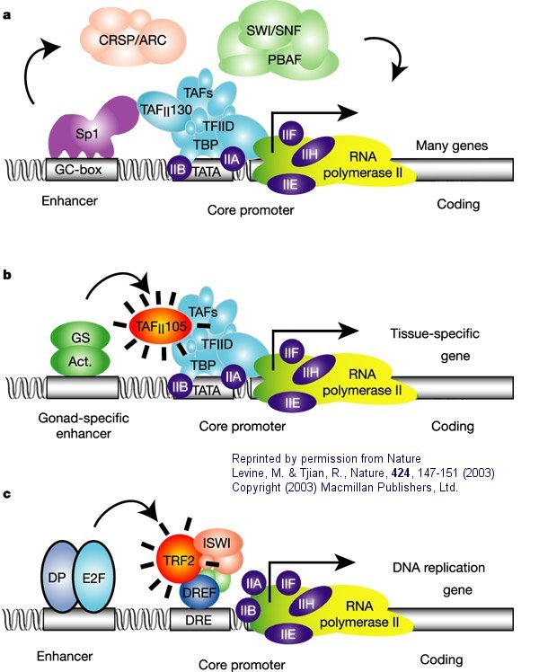
Ökaryotlar

Slide 19
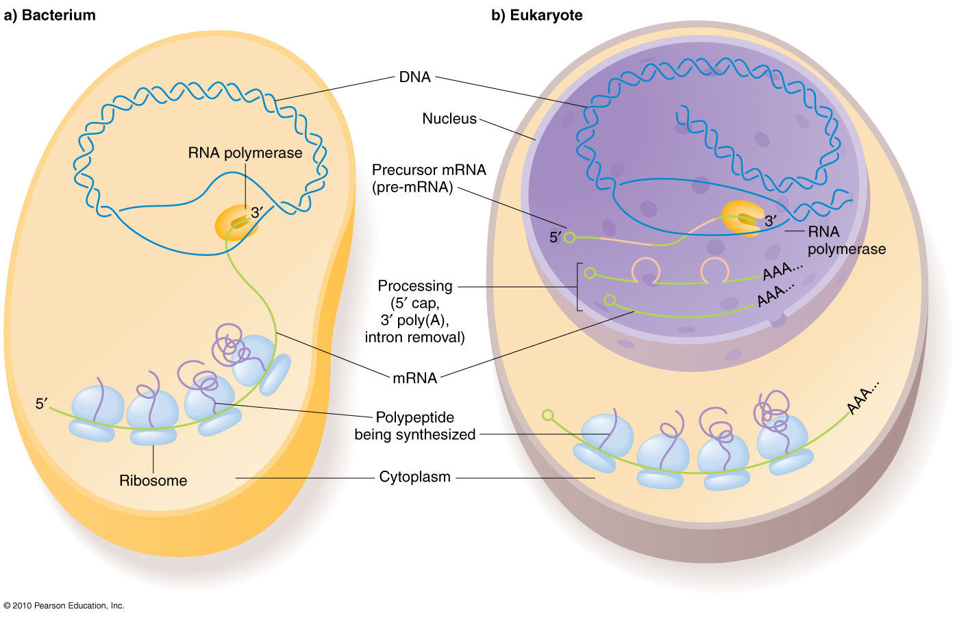
Prokaryotlar-Ökaryotlar

Slide 20
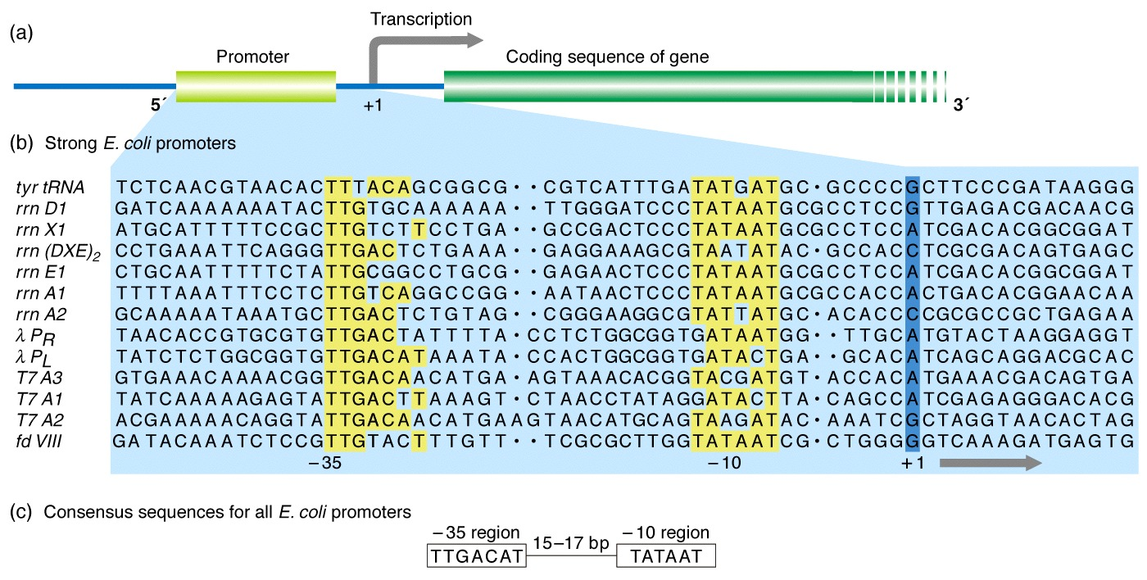
Prokaryotik Promotor
Transkripsiyonun nereden başlayacağını belirler (hangi bölgeden ve hangi zincirden)

Slide 21
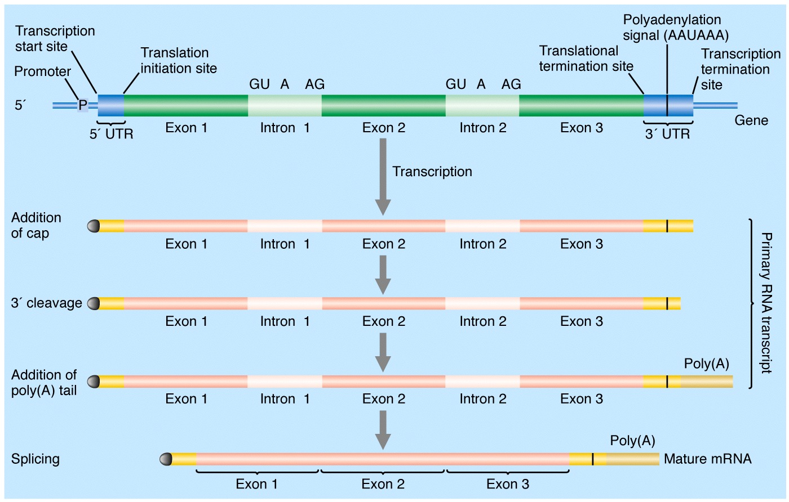
Ökaryotik mRNA

Slide 22
Ökaryotik mRNA işlenmesi
5’ uç: şapka/capping
5’ uca 7-methylguanosine ilavesi
3’ uç: poly(A) kuyruğu
3’uca 150-200 adenin nükleotidi eklenir
Intron çıkarılması
5’GU ve 3’AG
snRNP spliceosome katalizi sağlar

Slide 23
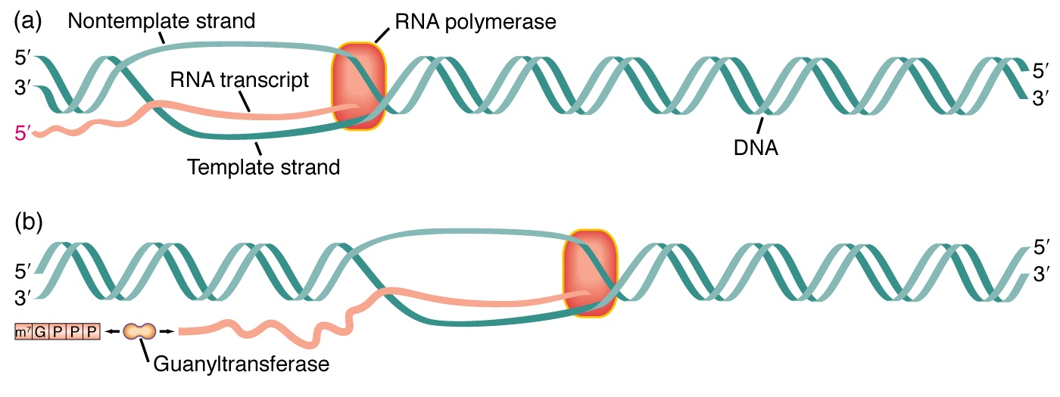
5’ şapka
5’metil guanozin mRNA’nın 5’ucunu korur translasyonda etkindir.

Slide 24
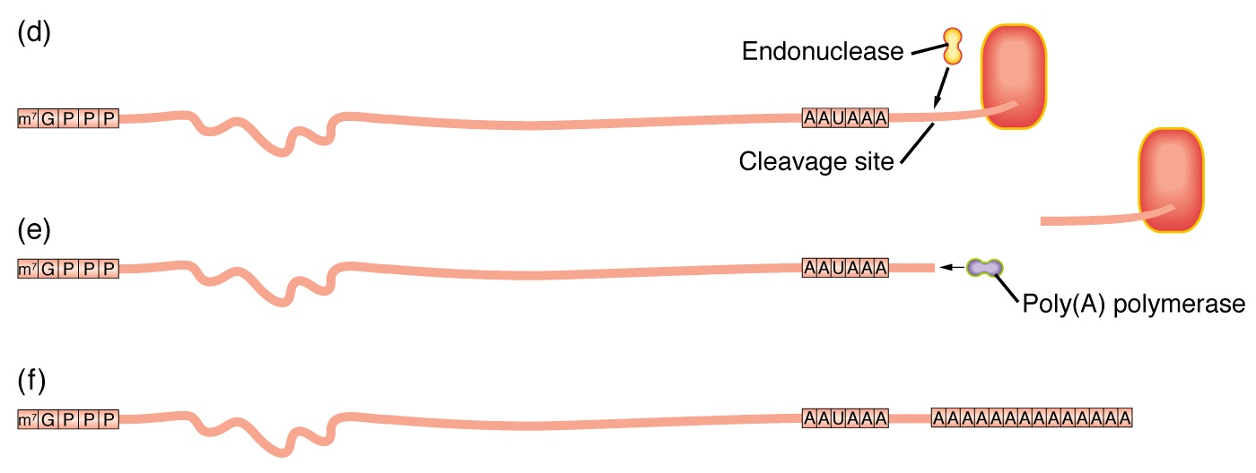
PolyA
polyA kuyruğu polyA polimerazca eklenir;

Slide 25
İntronların çıkarılması
splicing
mRNA; rRNA ; tRNA
Çekirdekten çıkmadan gerçekleşir.
GU—AG kuralı
snRNP spliceosome

Slide 26
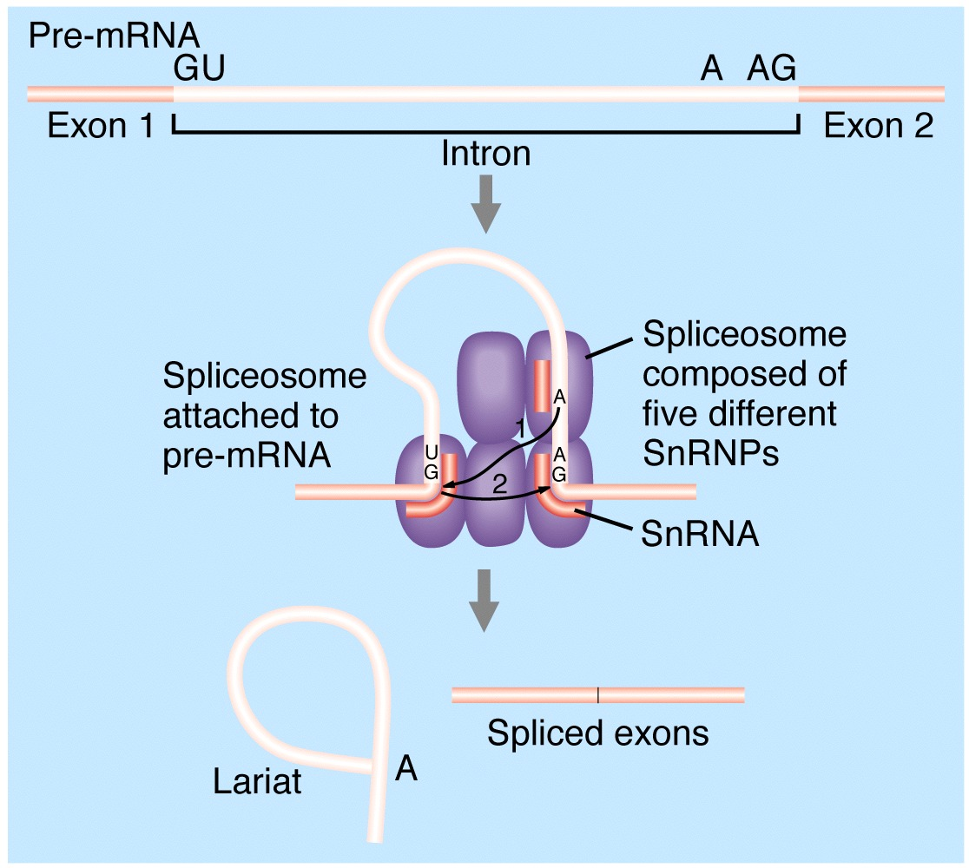
1º transkript
spliceosome

Slide 27
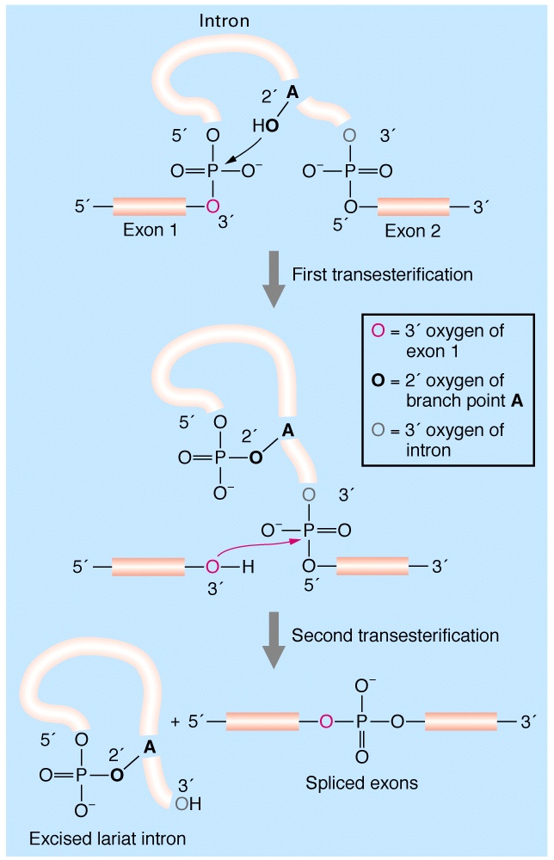

Slide 28
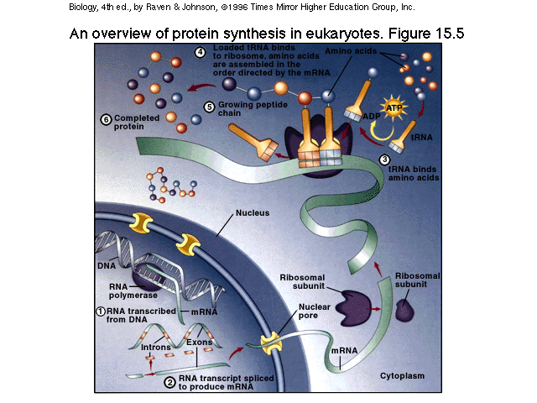
TRANSLASYON

Slide 29
Translasyon
a. mRNA ribozoma bağlanır
b. tRNA’lar sitoplazmadaki ilgili aminoasitlere bağlanır
c. tRNA özgül aminoasidini ribozoma taşır

Slide 30
Translasyon
d. tRNA aminoasidini mRNA üzerindeki kodonlara komplementer antikodonları ile getirir.
e. İki aminoasit arasında peptid bağı oluşur.
f. tRNA kodonları takip ederek uygun aminoasitleri getirdikçe polipeptid zincir uzar.

Slide 31
Gen ifadesi
Translasyon – Sitoplazmada gerçekleşir
mRNA nükleotid dizilimi bir polipeptidin aminoasit dizilimine çevrilir.
rRNA bu çevrimde etkin rol oynar
Her bir kodonu bir anda hareket ettirir.
Gen ifadesi - transkripsiyon+translasyon

Slide 32
Translasyon
Başlangıç ve DUR kodonları
Başlangıç kodonu AUG
DUR kodonları:UAA - UAG - UGA
Başlama
Protein sentezi bir başlangıç kompleksinin oluşumu ile başlar.
Başlama faktörleri

Slide 33
Translasyon
Uzama
Başlangıç kompleksi oluştuktan sonra ribozomun büyük altbirimi bağlanır ve mRNA’nın başlangıç kodonuna komşu olan kodonunu aminoasit taşıyan bir tRNA molekülü ile karşı karşıya getirir.

Slide 34
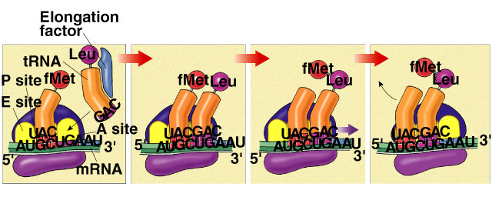
Translasyon
Translokasyon
Ribozom mRNA molekülü boyunca nükleotidleri hareket ettirir.

Slide 35
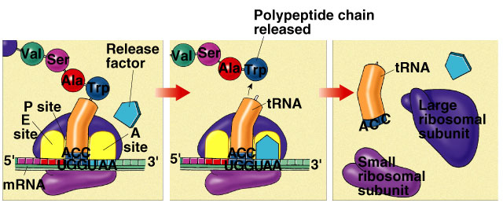
Translasyon
Sonlanma
DUR kodonları bıraktırma faktörlerince (release factor) tanınır. Bu faktörler yeni sentezlenmiş polipeptidin ribozomdan ayrılmasını sağlar.

Slide 36
RNA eşleniklik kuralına uygun olarak kalıp DNA zinciri üzerinden transkribe olur.
Genlerin büyük kısmı proteinleri kodlarken az bir kısım gen ise transle olmayan işlevsel RNA’ları kodlar.
Genin nükleotid dizilimi bir proteindeki aminoasitlerin sırasını belirler. Bu dizilim proteinin şeklini, boyutunu ve işlevini belirler.
mRNA üçlü nükleotid grupları (kodon) halinde tRNA antikodonunun mRNA kodonu ile eşleşmesi aracılığı ile ribozomlarda transle olur.

